Slide 1
«Использование отходов деревообработки»
Экологический мини-проект
Выполнила учащаяся 7 класса
МБОУ Макарьевской ООШ
Козырева Мария
Руководитель:
Бульдин В.П.

Slide 2
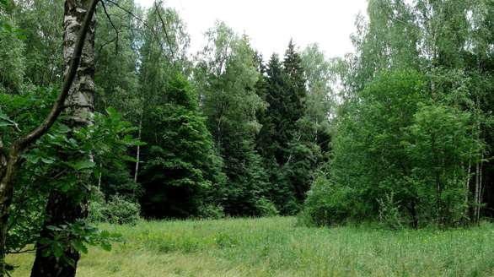
Говорят и пишут что лес наше богатство. А в реальной жизни оказывается, что мы теряем это богатство.

Slide 3
Цели проекта:
Привлечение внимания общественности, властей, средств массовой информации к проблемам экологии территорий , где располагаются предприятия по обработке древесины;
Пробуждение в сознании соотечественников чувства ответственности за экологию родного края;
Повышение уровня экологической культуры у местного сообщества и формирование экологического мировоззрения с детских лет;
Воспитание уважения и любви к русскому лесу.

Slide 4
Планируемые результаты проекта:
Экскурсия на предприятия по обработке древесины в д. Скворцово.
Узнать информацию по отходам древесины.
Размещение статьи в печатных средствах массовой информации.
экологический трудовой десант.
предложения по открытию малых предприятий по обработке отходов древесины.

Slide 5
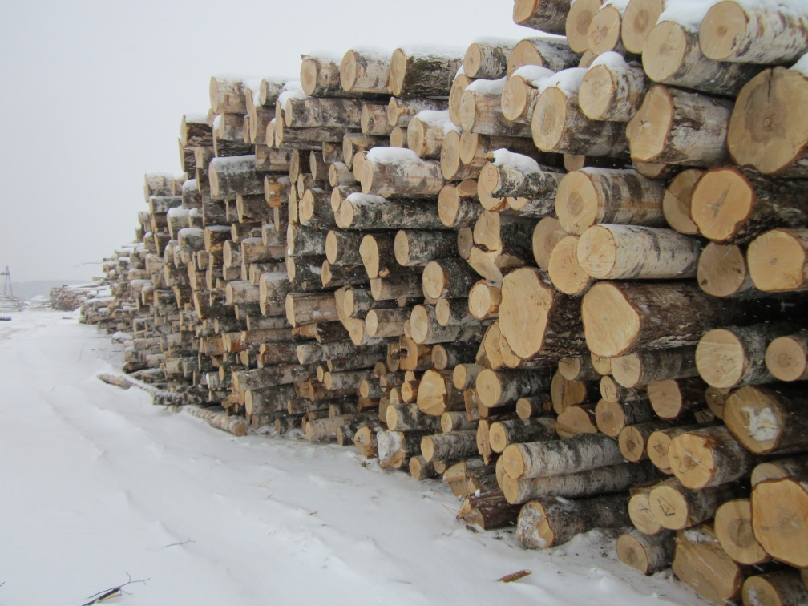
Древесина – природный строительный материал

Slide 6
Отходы при заготовке древесины.

Slide 7
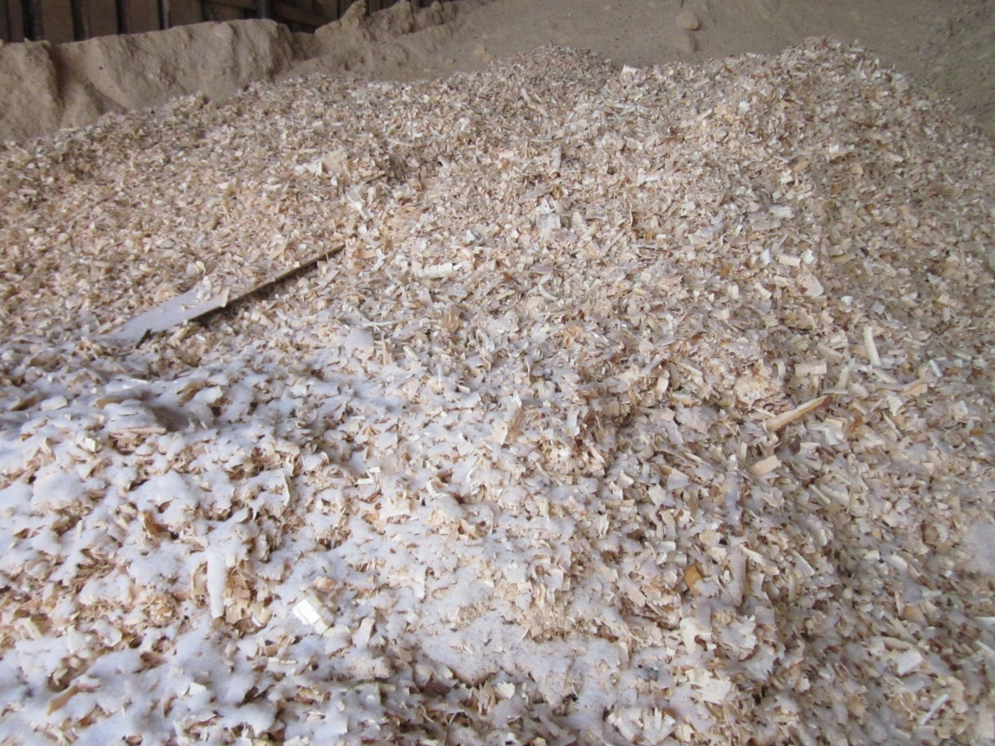
Отходы переработки древесины

Slide 8
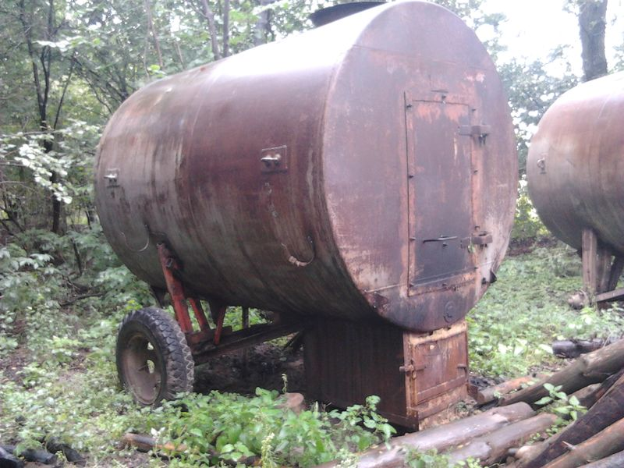
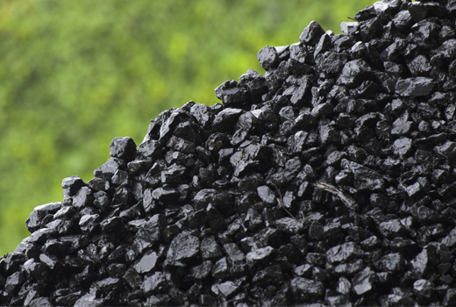
Направления использования древесных отходов
Первое направление – производство древесного угля

Slide 9
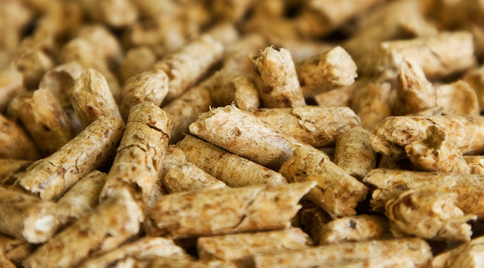
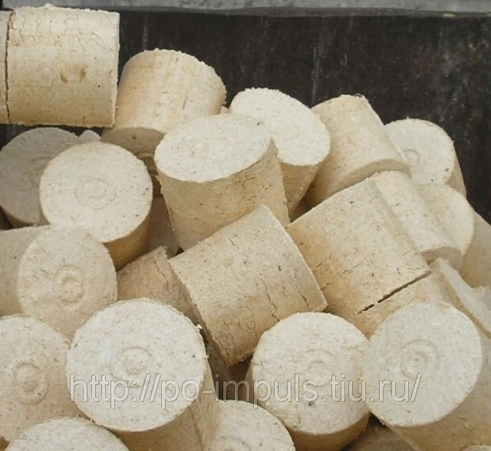
Второе направление – брикетирование мелких древесных отходов:
топливные гранулы (пеллеты)
топливные брикеты

Slide 10
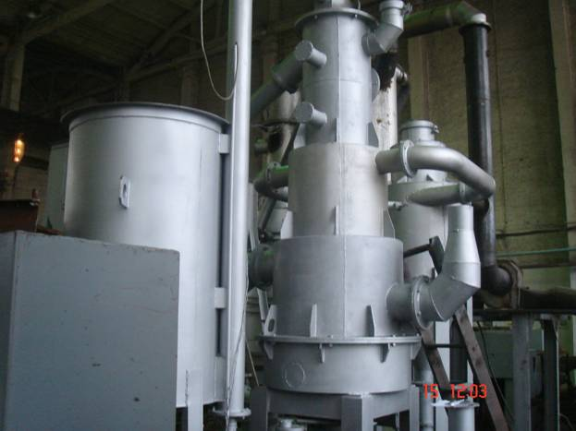
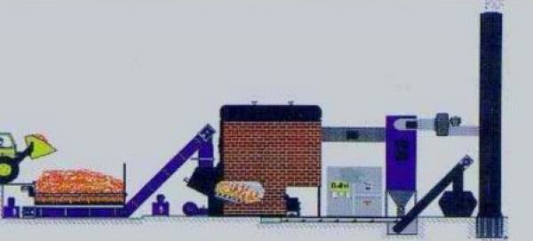
Третье направление – газификация
Газогенераторы - это устройство, для получения генераторного газа

Slide 11
Подведем итоги:
неизбежное накопление огромного количества древесных отходов
изготовление топливных и древесно-угольных брикетов
использование на предприятиях лесопромышленного комплекса установок по брикетированию и газификации

Slide 12
ПРАКТИЧЕСКАЯ ЧАСТЬ
Предприятие перерабатывает в год 1200 кубических метров леса

Slide 13
480 кубических метров

Slide 14
в школьной котельной за одни сутки сжигается 25 кубов. За месяц выходит 750 кубов.

Slide 15
РЕЗУЛЬТАТЫ РАБОТЫ НАД ПРОЕКТОМ
Первое - малое предприятие по производству древесной щепы для нужд местных котельных. Тем более что отходов виде горбыля у нас у каждой пилорамы горы.
Второе – малое предприятие по производству из опилок и коры брикетов пеллетов, которые используются для отопления.
Третье – это малое предприятие по производству из опилок и коры органических удобрений.
Четвертое - это малое предприятие заготовка кормов для животных из коры и ветвей.

Slide 16
Выводы:
Во – первых, данная работа может использована на уроках экологии и экономики.
Во – вторых, предприниматели района могут воспользоваться при открытие нового производства.
В третьих, студенты ТЭТ могут использовать данный материал для создания курсовых проектов.

Slide 17
СПАСИБО ЗА ВНИМАНИЕ

